Slide 1
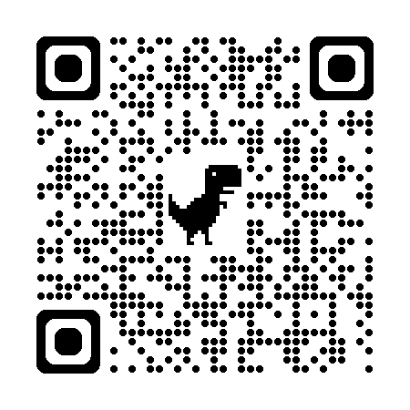
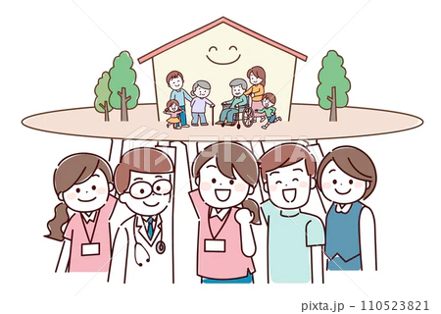

「在宅の食を支える多職種連携
を考える」交流会
食・栄養は、健康、生きる、生活する、楽しむ…これらすべてに関わります。 療養者の生活を支える私たち。先ずは互いを知り、連携を深めませんか。
日 時 2026年3月14日（土）
14：00～16：30（開場13：30）
場 所 聞法会館 多目的ホール
京都市下京区堀川通花屋町上る柿本町600-1
参加費 無料
申し込み 3月10日までに、QRコード、又はFAXで
お願いします。
FAXでの申し込み用紙は裏面にあります
１．シンポジウム
「事例で見る食べるを支える役割と連携」
京都市域京都府地域リハビリテーション支援センター
作業療法士 森本 雅之
京都府言語聴覚士会 言語聴覚士 戸倉 晶子
京都府歯科衛生士会 歯科衛生士 吉本 美枝
NPO法人京都栄養士ネット 管理栄養士 松木 さなえ
２．グループワーク
参加者間で、事例を基に支援課題を出し合い、相互理解を
深め合いましょう。
※ 「名刺でつながろう」（名刺をお持ちください）
プログラム
主催：NPO法人京都栄養士ネット
共催：京都市域京都府地域リハビリテーション支援センター・
（一社）京都府言語聴覚士会 （公社）京都府歯科衛生士会・（公社）京都府栄養士会
後援：（公社）京都府介護支援専門員会・（一社）京都府訪問看護ステーション協議会
京都リハビリテーション医療・介護フォーラム
＜公益財団法人 太陽生命厚生財団助成事業＞
お問い合わせ：E-mail：eiyoushinet@outlook.jp

Slide 2
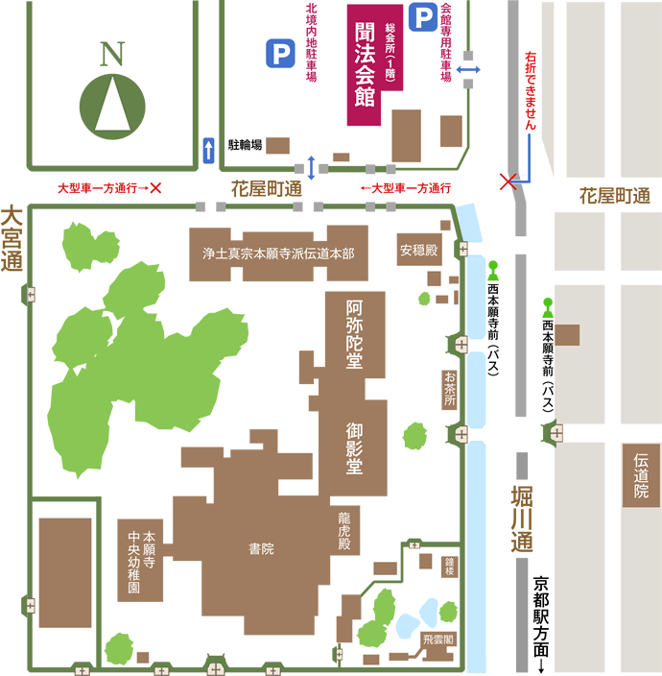
FAX
NPO法人京都栄養士ネット 宛
０７５－３３４－５２５９
「在宅の食を支える多職種連携を考える」交流会 参加申込書
月 日
氏名
所属
職種
連絡先
携帯電話
メール
住所
京都市下京区堀川通花屋町
上る 柿本町600-1
TEL 075-342-1122
無料の駐車場があります。

